Slide 1
编译原理
2022年1月
林奕 ly_cs@nwpu.edu.cn
西北工业大学计算机学院

Slide 2

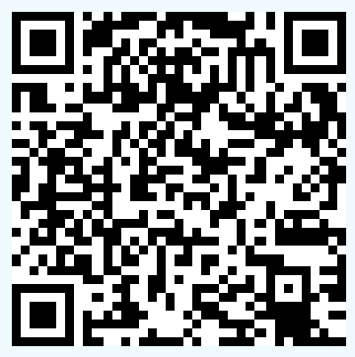

课程简介
1、课程QQ群
编译原理cn2022林班
QQ群号624744494
2、腾讯课堂
https://ke.qq.com/webcourse/4109235/104263659#from=800021724&lite=1&live=1
3、课堂派
加课码CYSHGA
ketangpai.com
编译原理试点班：
理论+实验（80学时）
课程构成：
（1）编译原理：48学时
（2）编译原理实验：32学时
计算机系统能力大赛：
编译系统设计赛（华为毕昇杯）

Slide 3
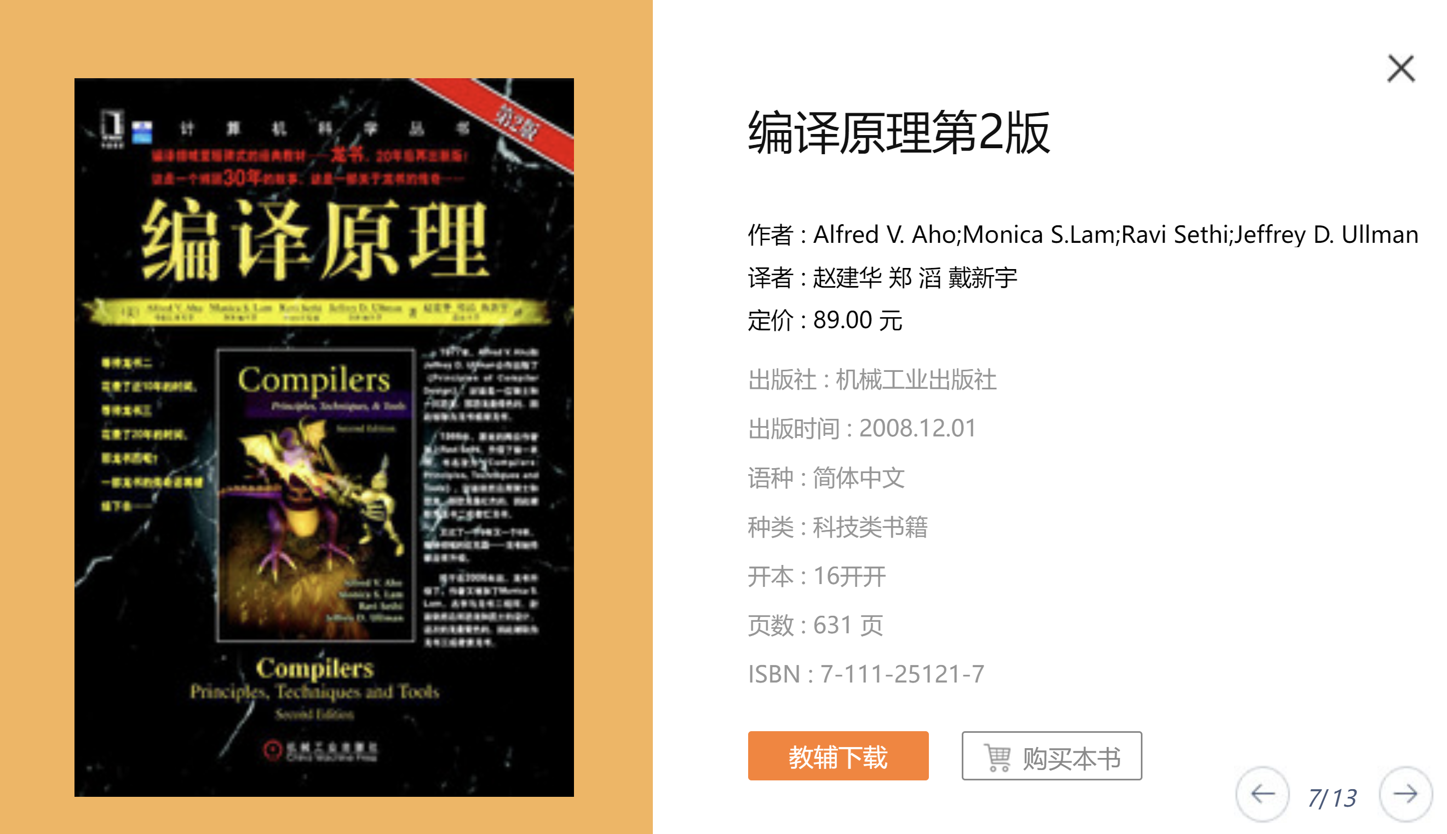
1、参考教材与资料
（1）编译原理（龙书，第二版）
内容特色：
（1）理论体系完整
（2）后端优化介绍技术较为全面，如Cache优化、流水线优化等。

Slide 4
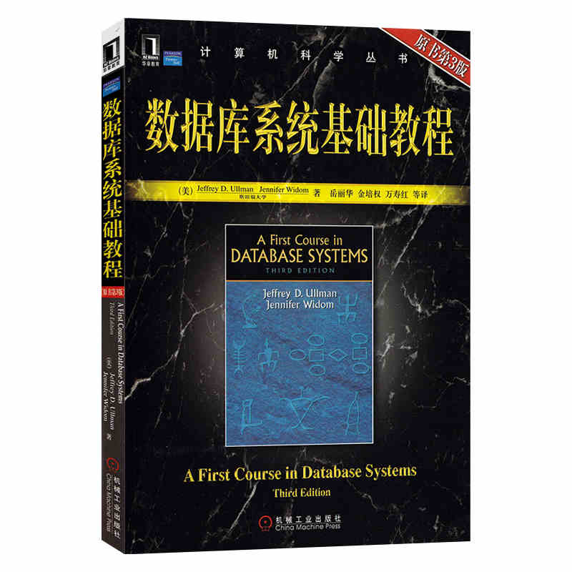
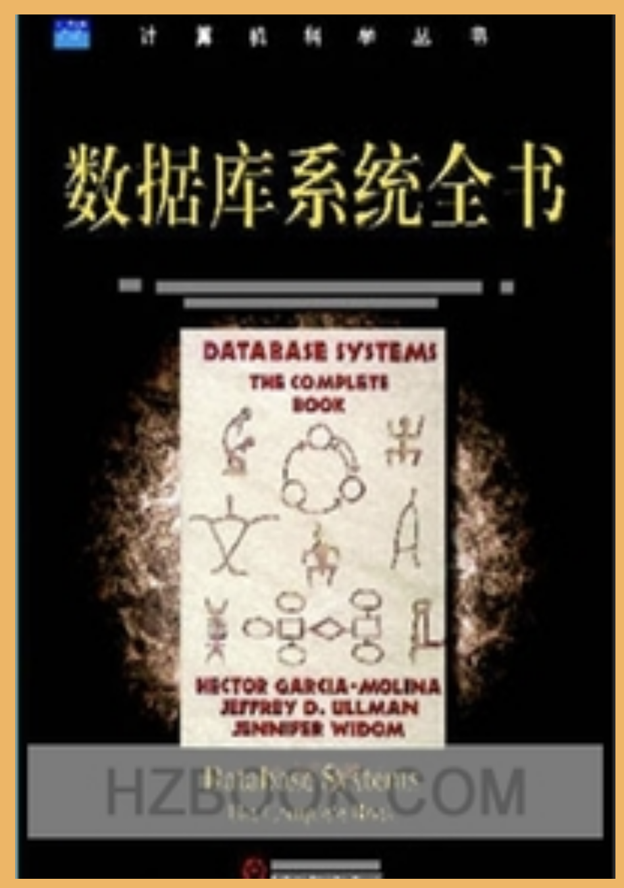
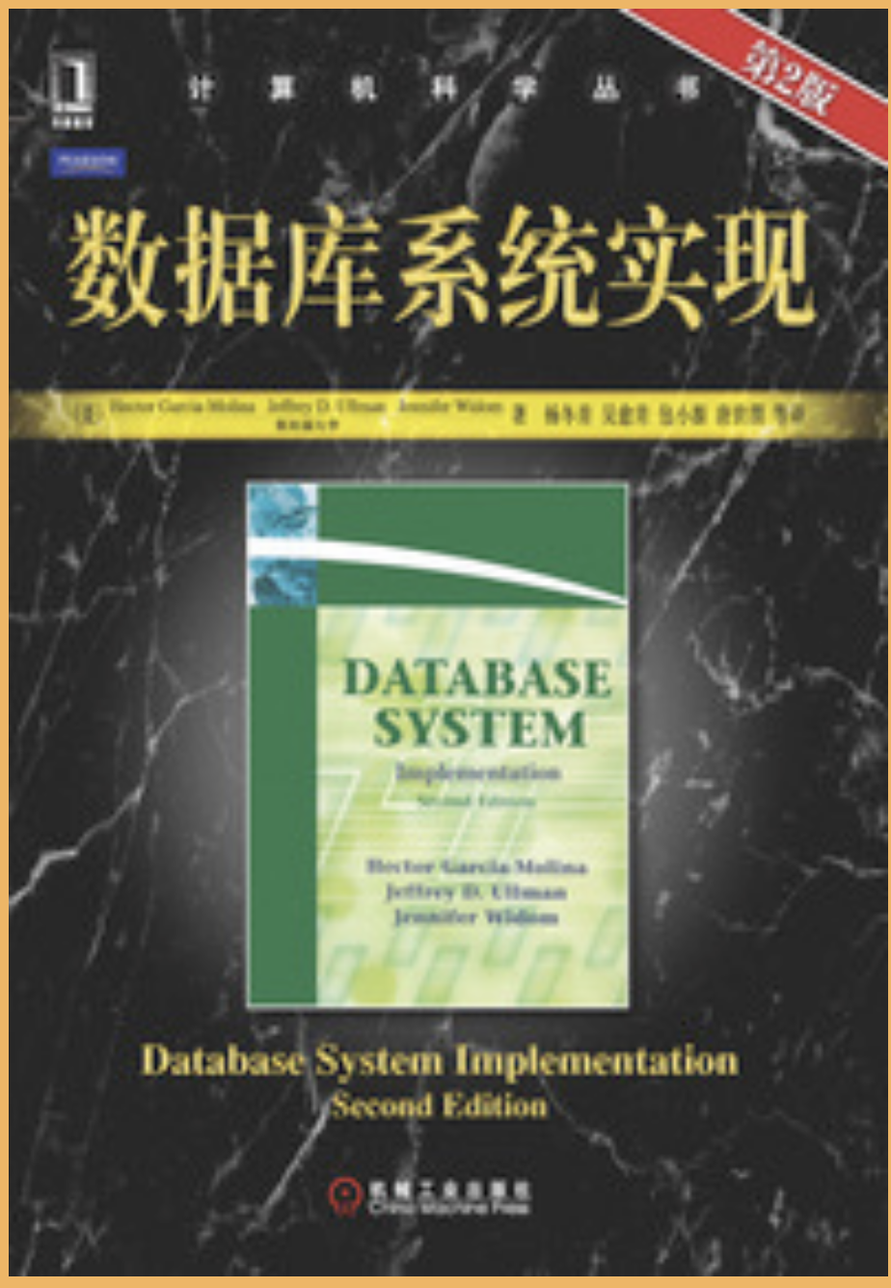
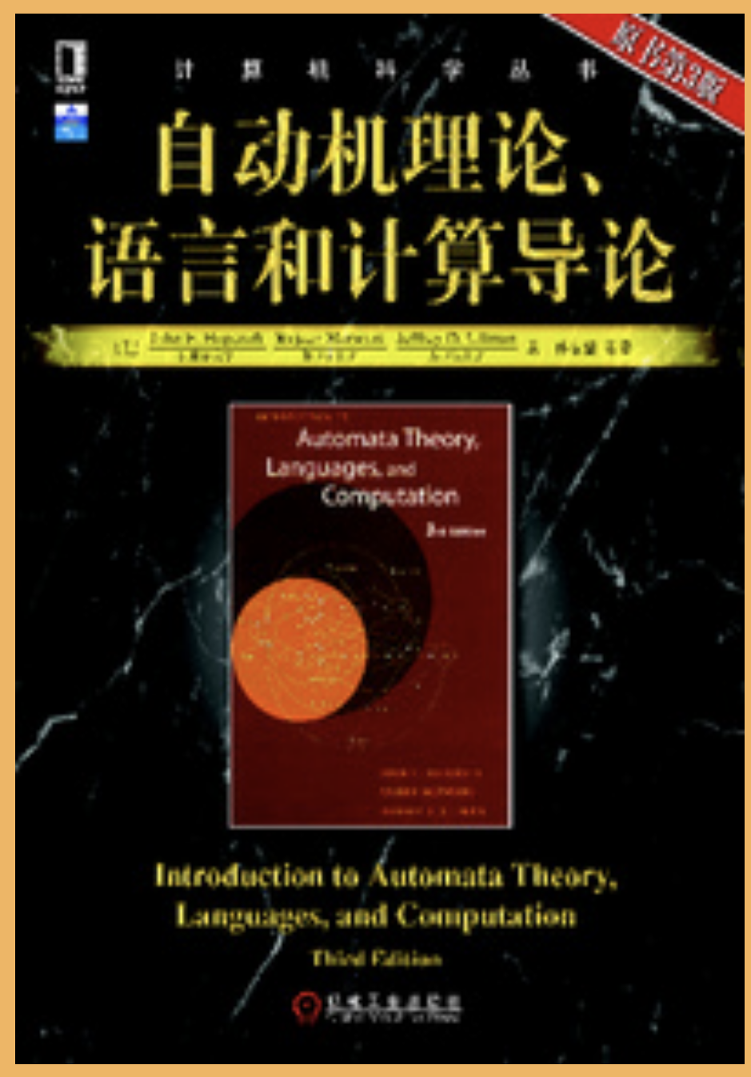
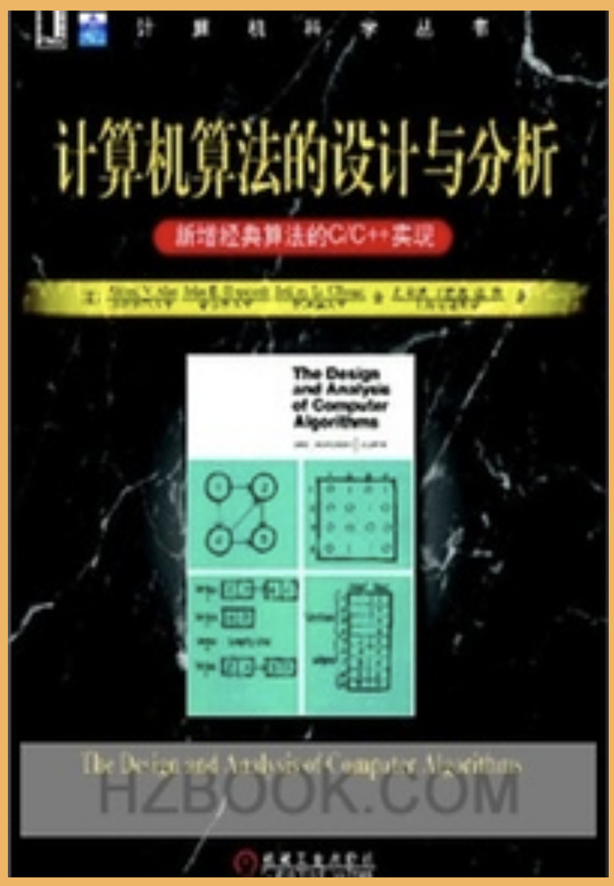
龙书作者Jeffrey D. Ullman其他教材，斯坦福大学

Slide 5
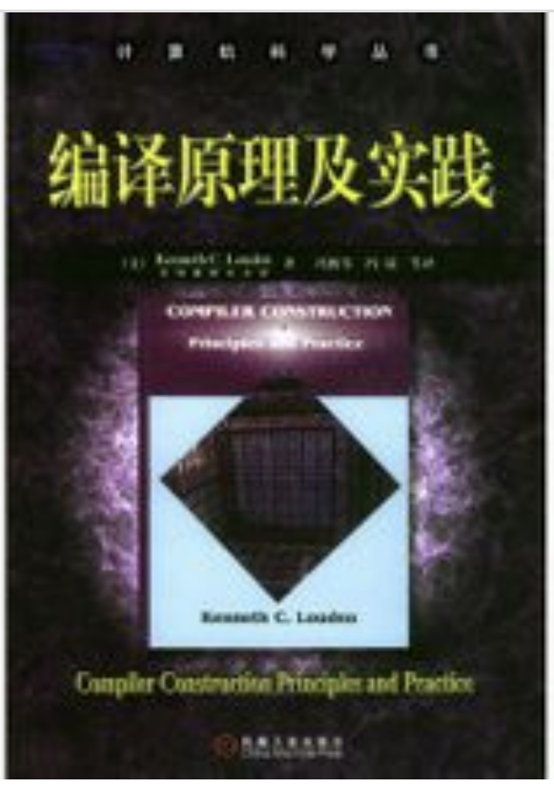
1、参考教材与资料
（2）编译原理及实践，louden
内容特色：
（1）实践为主，作者提供Tiny语言的小型编译器源码。
（2）两个版本的源码
第一，递归下降实现。
第二，flex & bison实现。
（3）特色：
代码清晰简单，介绍了AST相关内容。
案例多为程序设计语言的直观例子，较少使用过于抽象的模型作为例子。对入门较为友好。

Slide 6
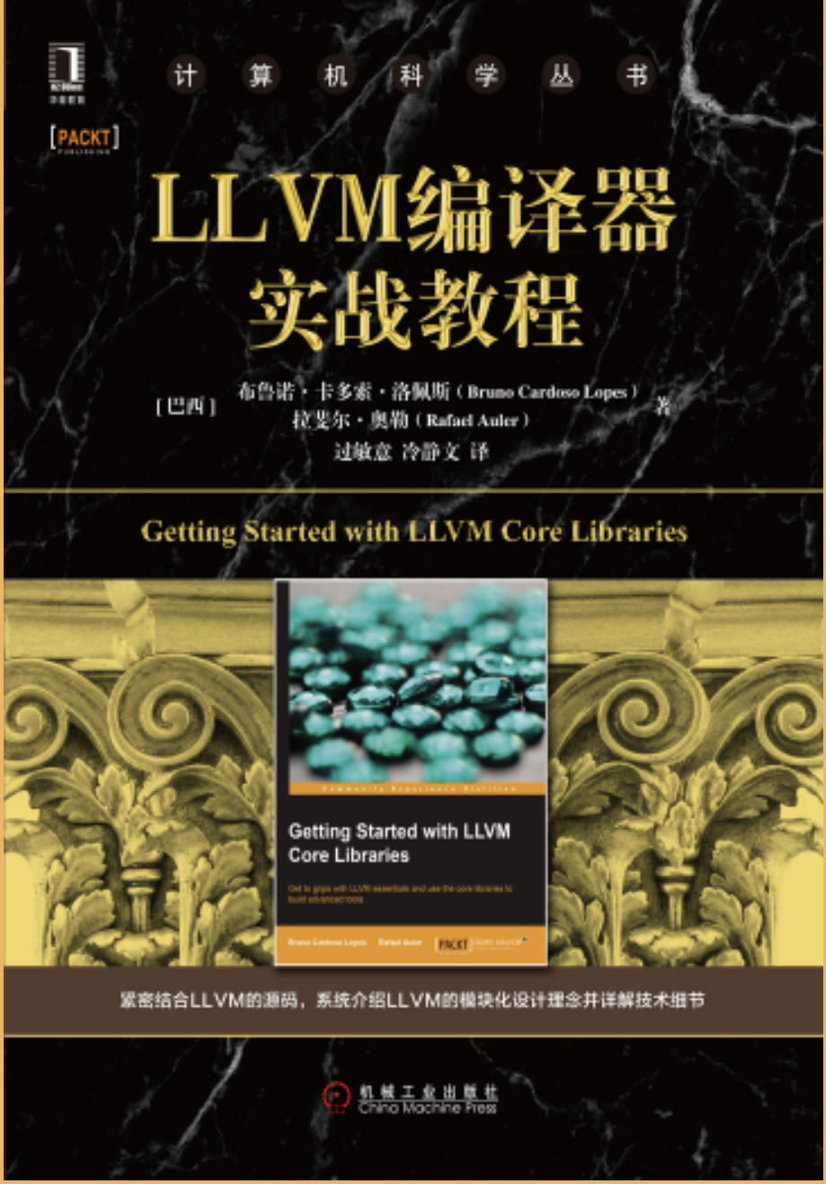
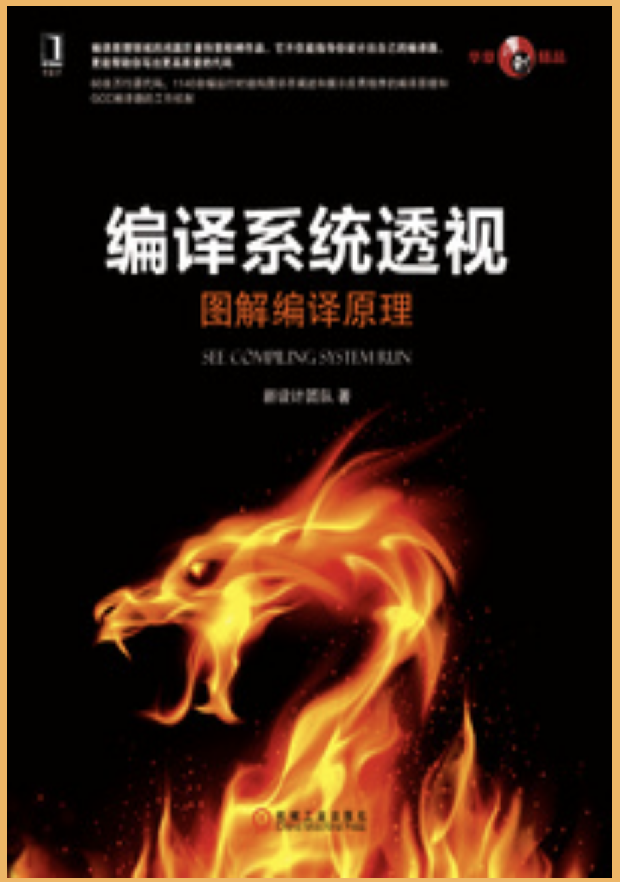
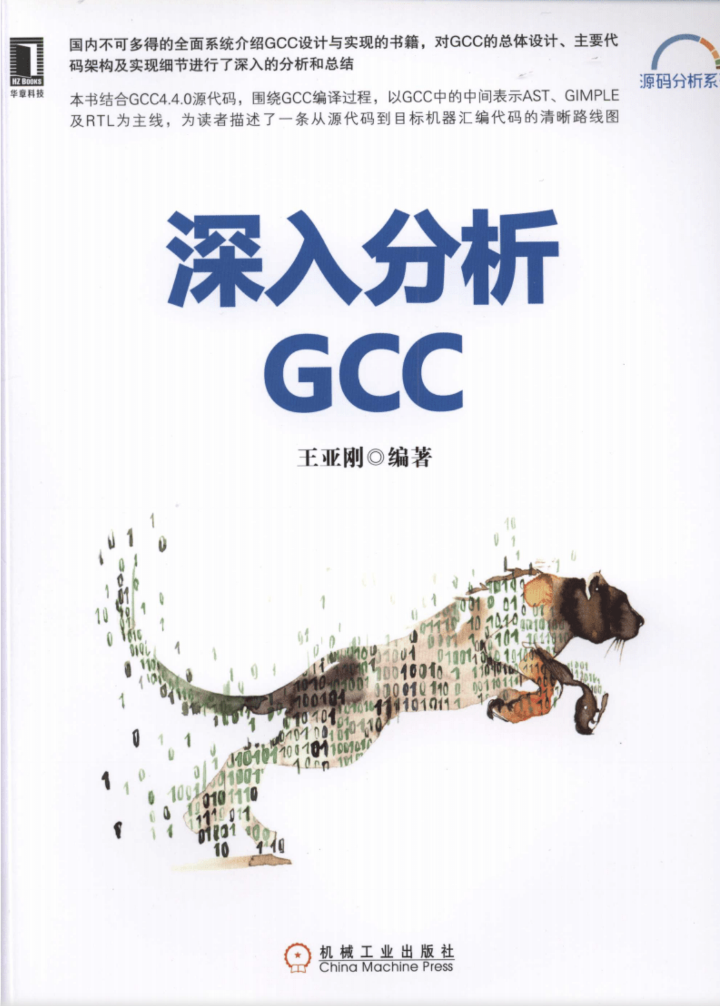
1、参考教材与资料
（3）参考书——GCC、LLVM内部原理及源码学习资料
《GCC Internals》最新版为GCC12.0.0
Richard Stallman&GCC开发者社区
https://gcc.gnu.org/onlinedocs/gccint/
Clang语言前端
LLVM后端（模块化）
Clang
=>LLVM IR（IR可执行）

Slide 7
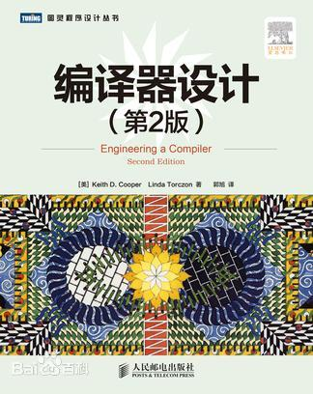
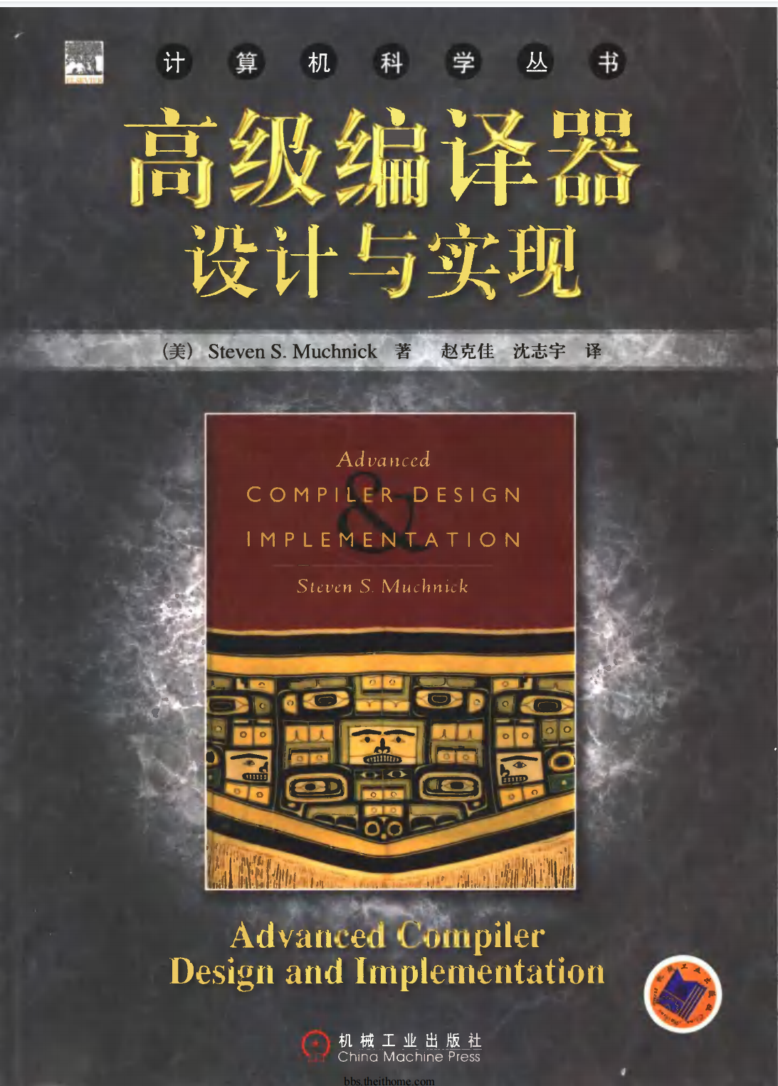
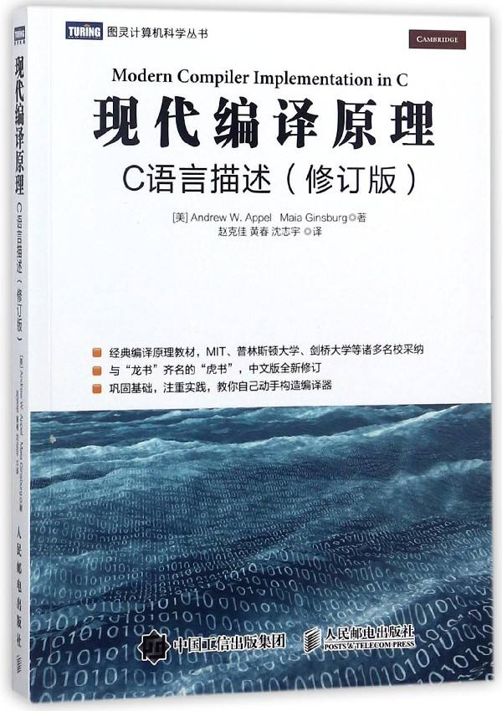
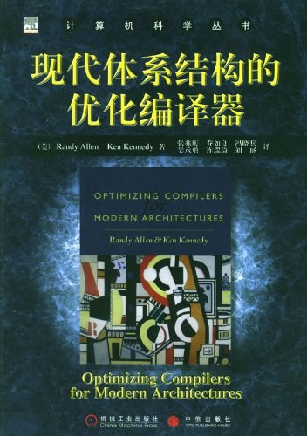
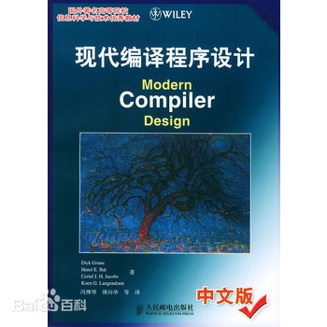
















1、参考教材与资料
（4）参考书——优化相关参考资料
《高级编译器设计与实现》：鲸书
（多级IR，优化技术在出版社非常全面）
《现代编译原理：C语言描述》：虎书
（还有Java和ML语言版本）
《编译器设计》（第2版）
Rice大学Cooper教授编写
《现代体系结构的优化编译器》
体系结构相关的高级优化技术
《现代编译程序设计》

Slide 8


2、可参考的编译器学习资料
（1）北航C0语言编译器
（2）计算机系统能力大赛编译系统设计赛（华为毕昇杯）的开源作品
https://compiler.educg.net/
http://www.csc-he.com/

Slide 9
3、网课资源（自学与扩展）
（1）Stanford大学Alex Aiken教授Compiler慕课
（2）中科大编译原理慕课（华保健）
（3）哈工大编译原理慕课（陈鄞）
（4）北航编译技术慕课（张莉，史晓华）
（5）国防科大编译原理慕课（王挺）

Slide 10
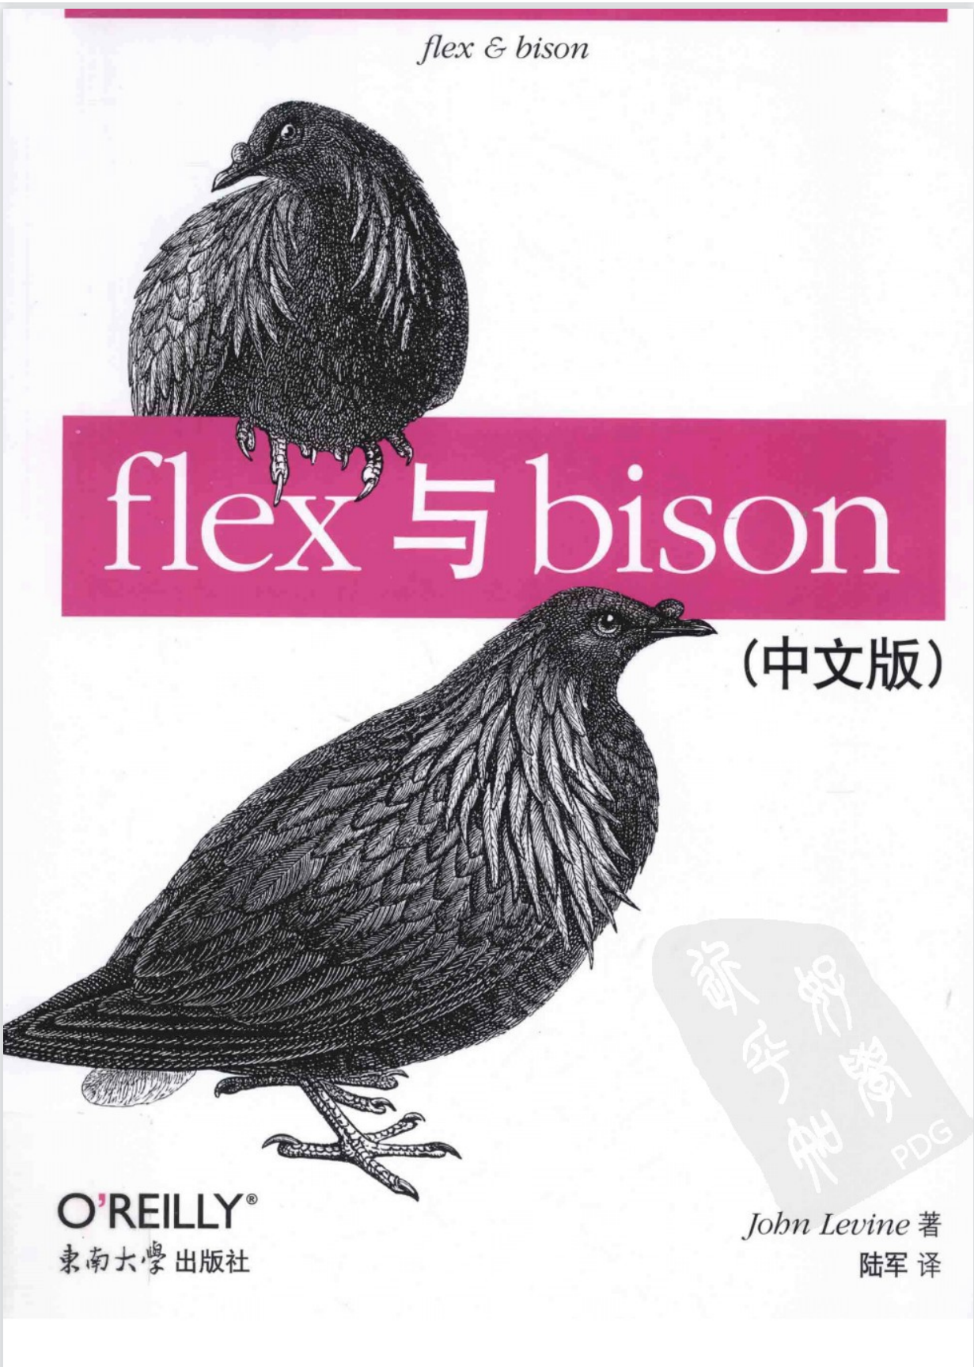
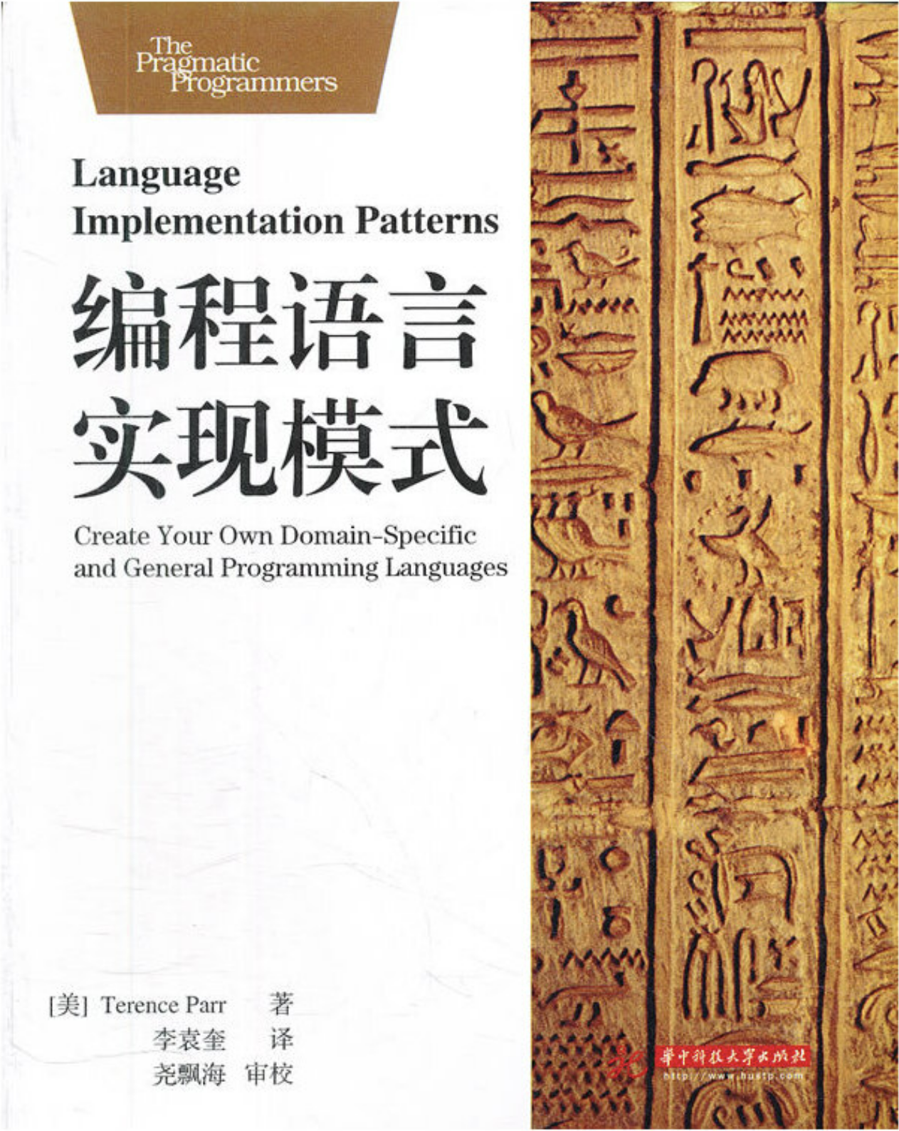
4、编译器开发工具及其他资源
（1）词法、语法分析相关工具
A、flex & bison （c/c++版本）
B、Antlr
C、Lemon：SQLite数据库的SQL语言开发工具
（2）编译器如何做测试
https://zhuanlan.zhihu.com/p/37594930
（3）SysY等语言测试用例
编译大赛网站：https://compiler.educg.net/
《flex&bison》/自底向上分析LR
有源码，数据库SQL语言的例子
LL(*)自顶向下分析 / https://www.antlr.org/
The Lemon LALR(1) Parser Generator
https://www.sqlite.org/lemon.html
GCC——DejaGnu测试框架
LLVM——Lit测试框架
编译器测试工具：
CSmith，
DejaGnu（GCC用）：
https://www.gnu.org/software/dejagnu/
LLVM Lit：
https://blog.csdn.net/snsn1984/article/details/8617068
https://zhuanlan.zhihu.com/p/54536799

Slide 11
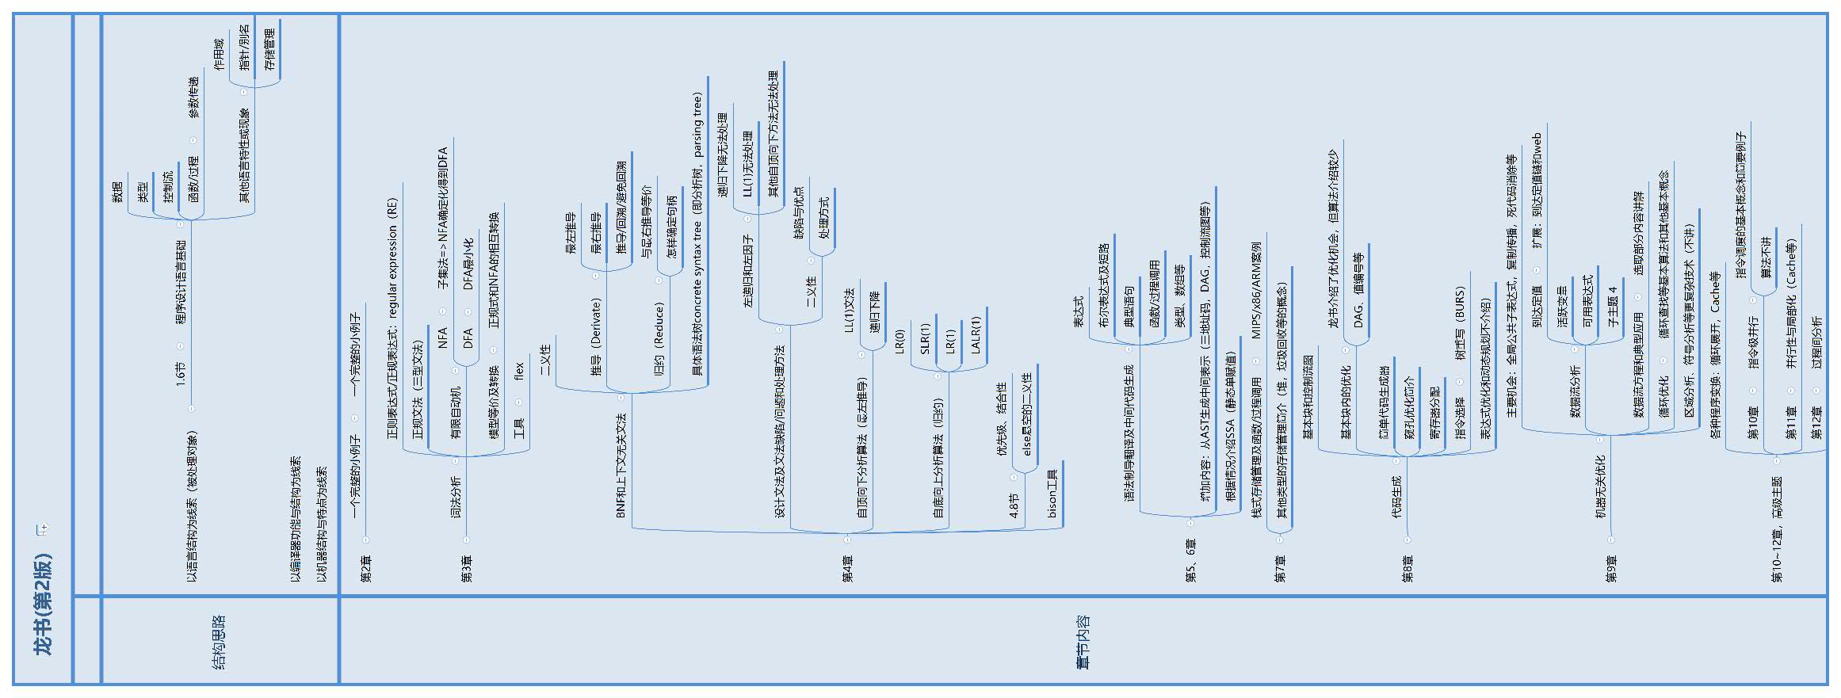
5、龙书第2版内容简介
见思维导图文件（xmind免费版可以打开）

Slide 12
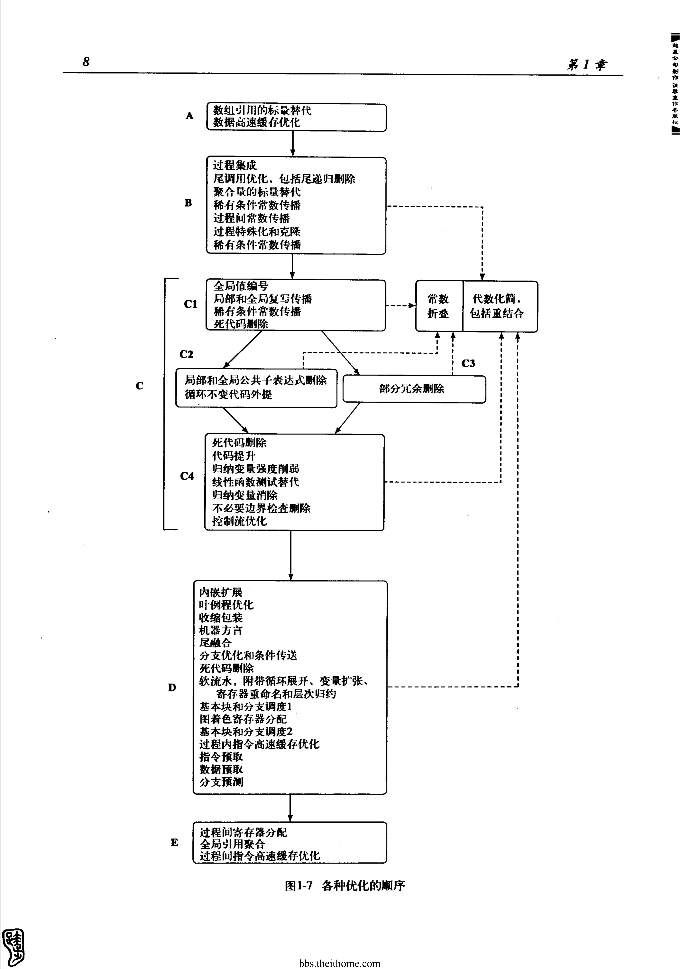
6、鲸书优化技术清单
（1）多级中间表示 / 60%以上讨论优化
（2）单机编译 / 指令级并行
/ 不介绍向量化&多机并行
（3）引入SSA（Single Static Analysis等技术）

Slide 13
6、编译优化续
编译器后端优化有哪些经典的必读论文？
https://www.zhihu.com/question/30306387/answer/711610345
http://zhidao.baixing.com/question/209663.html
PLDI、CC、CGO等编译器与程序设计语言顶会
编程语言相关的好书
https://zhuanlan.zhihu.com/p/19917853

Slide 14
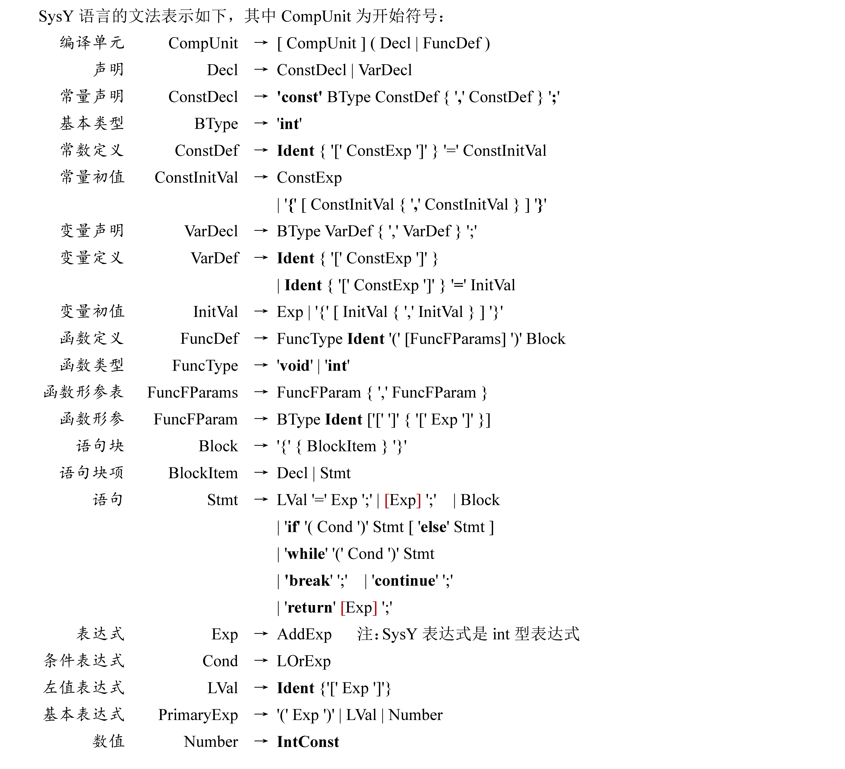
7、语言定义形式简介 （1）SysY语言定义：A-定义形式
语言简介
（1）包含什么基本元素（单词，关键词）
（2）哪些基本语句（语句的BNF文法定义及说明）
（3）语义说明
（4）库函数说明

Slide 15
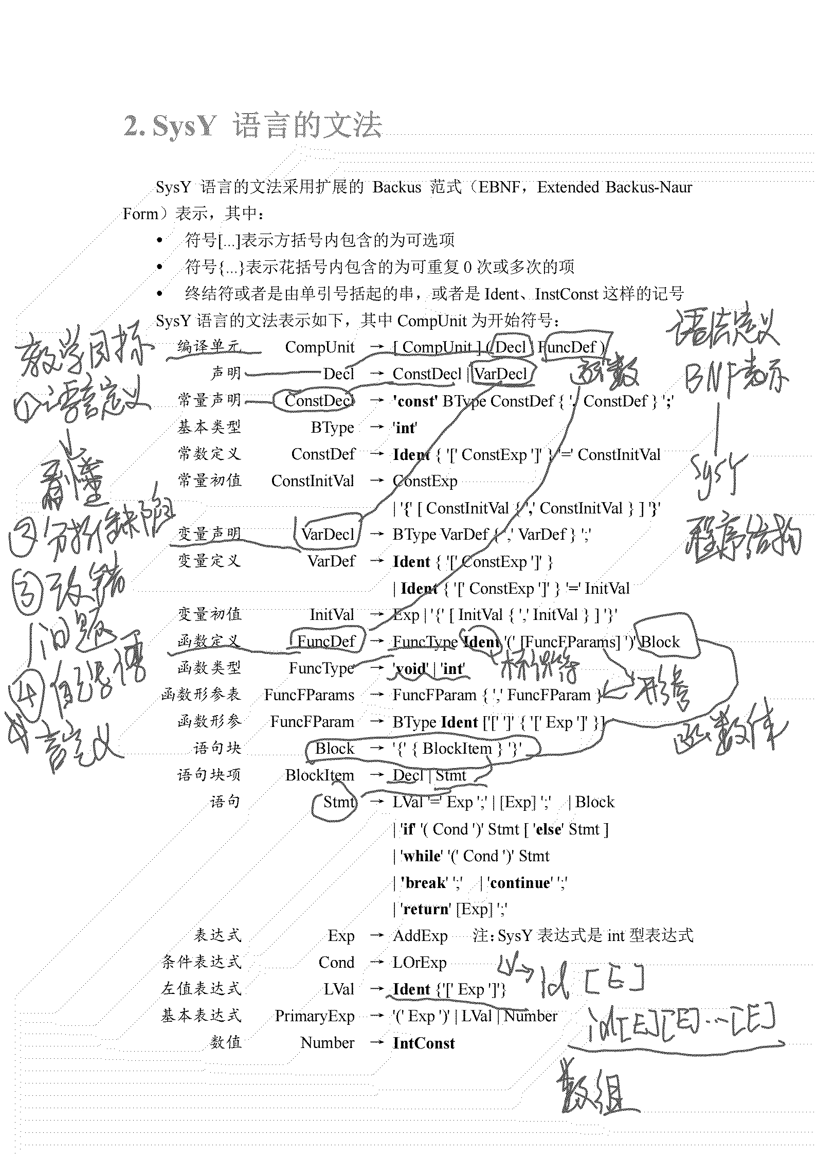
7、语言定义形式简介 （1）SysY语言定义：B-说明
语言简介
（1）包含什么基本元素（单词，关键词）
（2）哪些基本语句（语句的BNF文法定义及说明）
（3）语义说明
（4）库函数说明

Slide 16
7、语言定义形式简介 （1）SysY语言定义： C-文法说明

Slide 17
7、语言定义形式简介 （1）SysY语言定义： D-文法推导

Slide 18























































































































































































































































































